Slide 1


PRESENÇA DE TRIHALOMETANOS NA ESTAÇÃO DE TRATAMENTO DE ÁGUA DE SENADOR FIRMINO - MG
Autores:
Vitor Manuel Libardi
Maria Eliana Lopes Ribeiro de Queiroz
Fernanda Fernandes Heleno
Alisson Carraro Borges
André Fernando de Oliveira
Antônio Augusto Neves

Slide 2

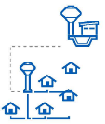





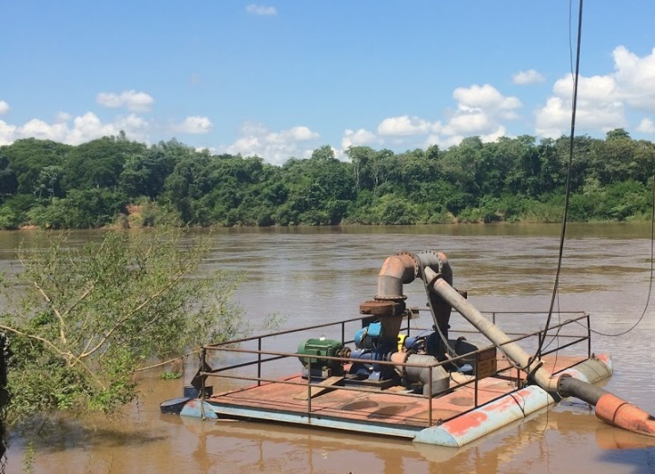
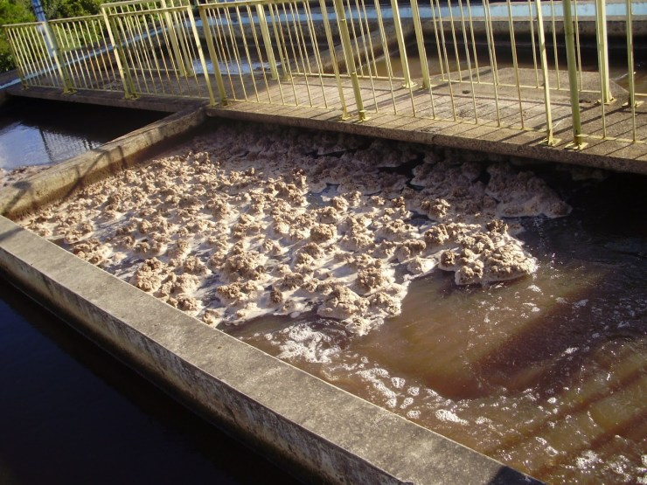
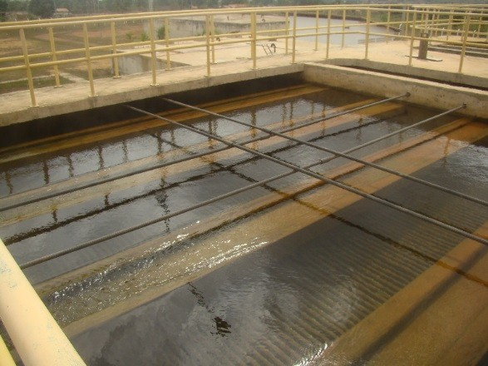
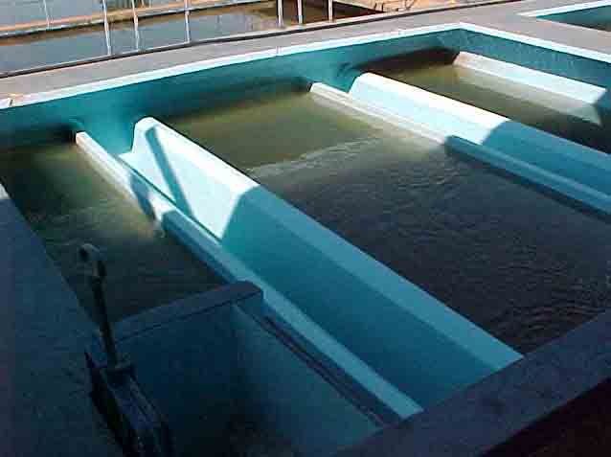
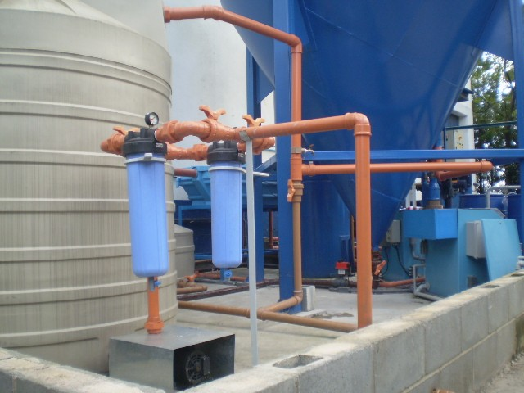
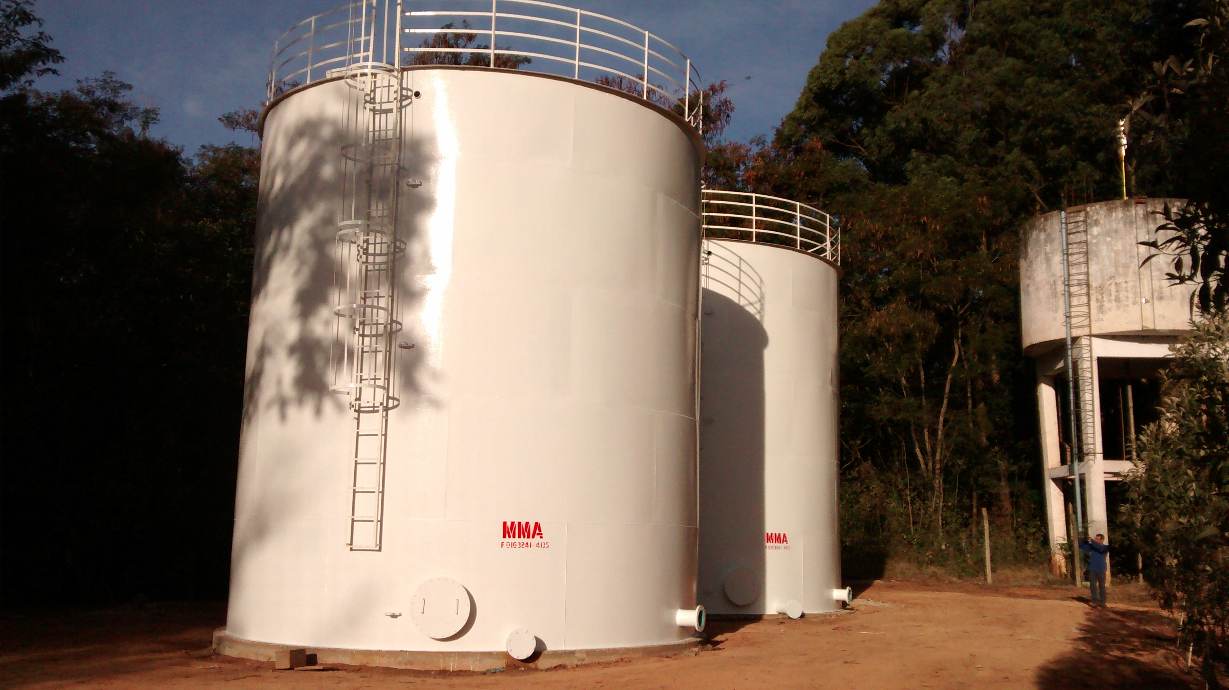
Tratamento Convencional de Água
CAPTAÇÃO DE
ÁGUA BRUTA
TRATAMENTO
DE ÁGUA
RESERVA E
DISTRIBUIÇÃO
BOMBEAMENTO DA ÁGUA DO PONTO DE CAPTAÇÃO À ETA
ARMAZENAMENTO E DISTRIBUIÇÃO
FLOCULAÇÃO
DECANTAÇÃO
FILTRAÇÃO
DESINFECÇÃO
Cl₂
Notes:
Para garantir a qualidade e prevenir doenças transmitidas pela água, a desinfecção com cloro é hoje o método mais utilizado nas estações de tratamento de água (ETA).

Slide 3
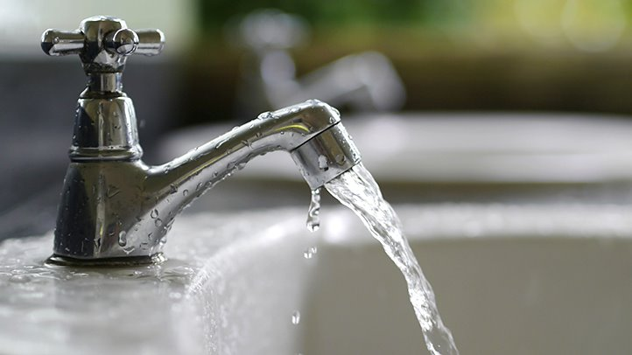

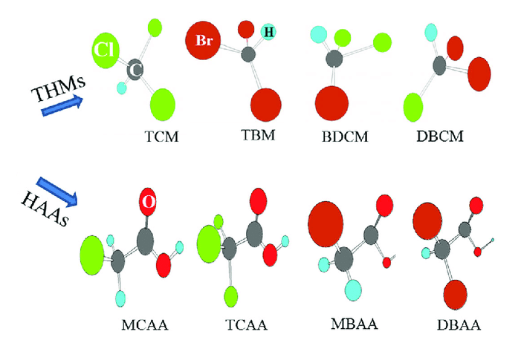
Subprodutos da Desinfecção
+
Cl₂
MATÉRIA
ORGÂNICA
SUBPRODUTOS DE DESINFECÇÃO
> 1000
Notes:
Entretanto, apesar dos benefícios, o cloro ao reagir com a matéria orgânica presente na água produz vários subprodutos de desinfecção que são associados a efeitos adversos à saúde humana. Há relatos de mais de mil subprodutos de desinfecção clorados (PAN et al., 2014), entre eles, as principais classes são os, ácidos haloacéticos, e trihalometanos (THMs).

Slide 4

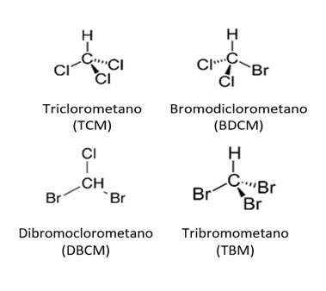

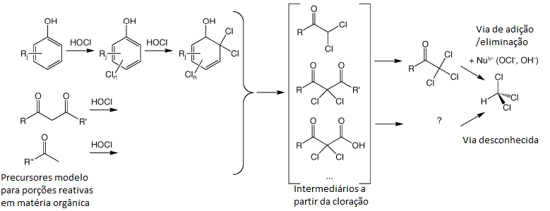




ESTRUTURA
FORMAÇÃO
THM
PARÂMETROS
ADVERSIDADES
MO, Cl₂, T e pH
MUTAGÊNICO
GENOTÓXICO
Notes:
Os THMs são classificados como mutagênicos e genotóxicos, confirmando sua toxicidade para os seres humanos e a vida aquática (ZHANG et al., 2013). Em geral, altas concentrações de THMs estão correlacionadas com altas dosagens de cloro na ETA, altas concentrações de matéria orgânica, principalmente substâncias húmicas, alta temperatura, pH elevado e altas concentrações de íons brometo na água que chega a ETA (SADIQ & RODRIGUEZ, 2004; BROWN et al., 2011).

Slide 5

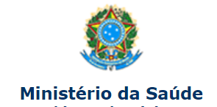
Valor Máximo Permitido
100 µg L⁻¹
PORTARIA DE CONSOLIDAÇÃO Nº 5, DE 28 DE SETEMBRO DE 2017

Slide 6

Objetivo
Avaliar a presença de THMs em uma estação de tratamento de água desde a chegada da água bruta até o reservatório central de distribuição.

Slide 7




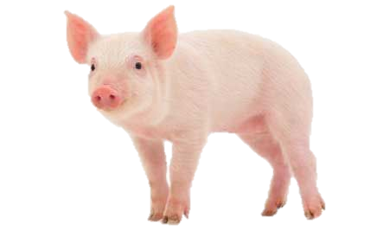



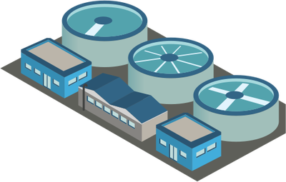
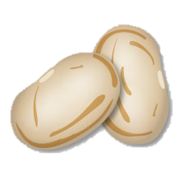


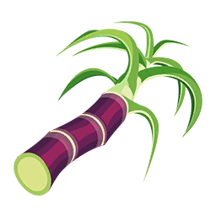


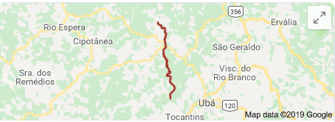

POPULAÇÃO*
PECUÁRIA
7320
HABITANTES
*Censo 2010
ETA
SENADOR
FIRMINO
ESGOTO
AGRICULTURA
50%
Coletado
RIO TURVO
INDÚSTRIA
DE LATICÍNIOS
Notes:
A ETA de Senador Firmino - MG foi utilizada como ETA modelo neste estudo.

Slide 8
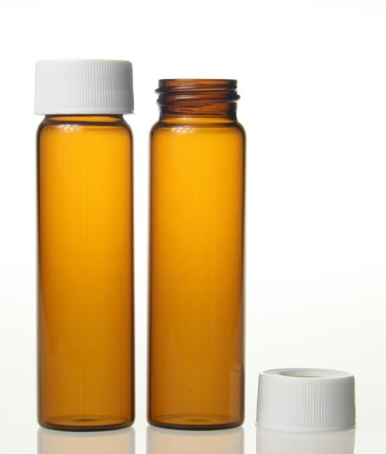
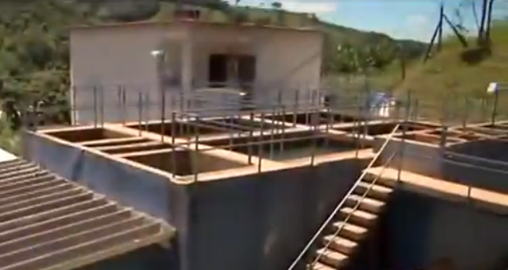
Amostras
água bruta (P1)
após a floculação (P2)
decantação (P3)
filtração (P4 e P5)
desinfecção (P6)
reservatório central de distribuição (P7)
2 x
Frasco HS 42 mL
Notes:
Foram coletadas amostras de água em duplicata, desde a água bruta que chegava na ETA, até a água tratada, coletando amostra após cada etapa do tratamento. Foram recolhidas amostras de água bruta (P1) após a floculação (P2), decantação (P3), filtração (P4 e P5, pois a ETA possuí dois filtros), desinfecção (P6) e no reservatório central de distribuição da ETA (P7). As amostras foram adicionadas em frascos de headspace (HS) de 42 mL contendo aproximadamente 2,2 mg de tiossulfato de sódio para neutralizar o cloro residual. Os frascos foram completamente cheios com as amostras de água, de modo que não houvessem bolhas de ar no interior. As coletas foram realizadas no período vespertino, em Senador Firmino, e no dia seguinte, no período matutino, foram transportadas para o Laboratório de Química Analítica do Departamento de Química da Universidade Federal de Viçosa (LAQUA/DEQ/UFV). As análises foram realizadas em no máximo 24 h após a coleta.

Slide 9
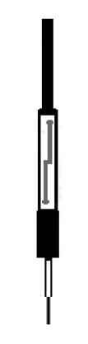
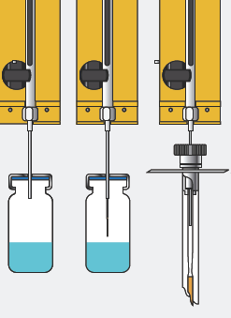
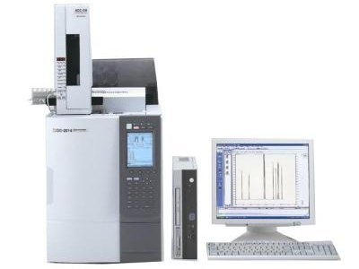
HS-SPME-GC/ECD
22 mL de amostra
30 °C
5 min
200 °C
5 min
Notes:
O método de microextração em fase sólida no modo headspace (headspace-solid phase microextraction, HS-SPME) foi adaptado do método proposto por Carlos et al. (2011) para extração de THMs e agrotóxicos de água. Esse método consiste em retirar do frasco contendo a amostra (42 mL), 20 mL de água, ficando este sistema com 22 mL de água e 20 mL de espaço vazio, correspondendo ao HS. Esse frasco foi colocado em banho termostatizado com temperatura controlada de 30 °C. Uma fibra 50/30 µm DVB/CarboxenTM/PDMS (Supelco) foi exposta por 5 min no HS. Após o tempo de sorção dos analitos na fibra, a mesma foi removida e levada para dessorção térmica dos analitos no cromatógrafo a gás com detector por captura de elétrons (gas chromatography/eléctron capture detection, GC/ECD).

Slide 10
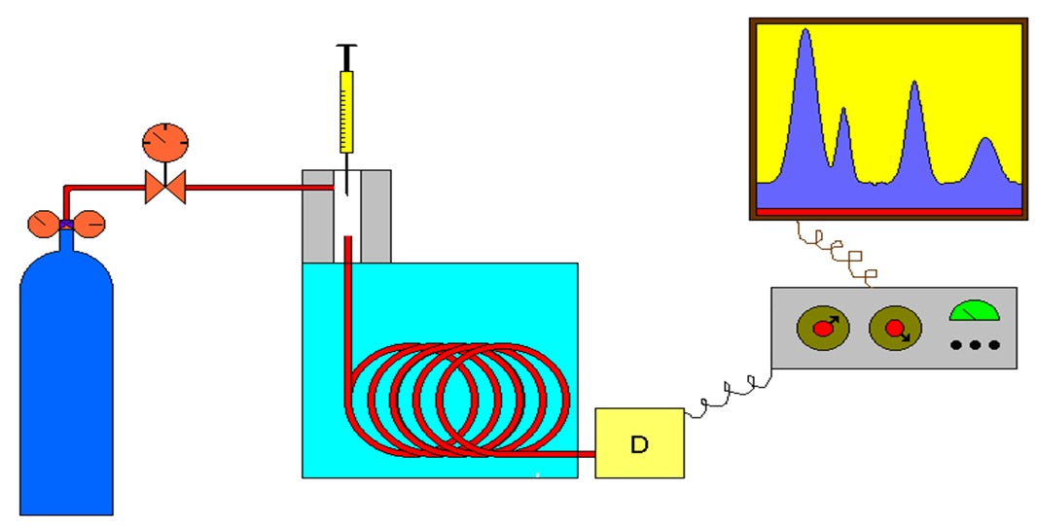
Análise Cromatográfica
INJEÇÃO MANUAL
T = 200 °C
RAZÃO DE SPLIT: 1:5
1,2 mL/min
N₂
ECD
Coluna capilar HP-5 (30 m × 0,25 mm x 0,1 µm)
40 °C/min
100 °C (2 min)
45 °C (2 min)
Tempo de análise: 5,38 min
Notes:
A separação cromatográfica dos analitos foi realizada em coluna capilar HP-5 (Agilent Technologies) de fase estacionária composta de 5% difenil e 95% dimetilpolissiloxano (30 m x 0,25 mm, 0,1 μm de espessura de filme), sendo o gás de arraste nitrogênio (Air Products, 99,999% de pureza), a um fluxo 1,2 mL min-1. As temperaturas do injetor e detector foram 200 e 300 °C, respectivamente. A seguinte programação de temperatura foi utilizada para separação dos THMs: temperatura inicial de 45 °C por 2 min e logo após uma rampa de aquecimento de 40 °C min-1 até 100 °C, sendo esta temperatura mantida por mais 2 min.

Slide 11
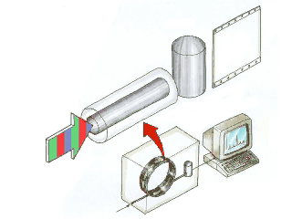
Detecção
Separação

Slide 12
amostra
Área
Concentração
tempo
Notes:
A identificação dos analitos foi realizada por comparação dos tempos de retenção dos picos dos analitos encontrados nas amostras com os tempos de retenção dos picos dos padrões de uma solução padrão de THM. Para a realização da análise quantitativa foi usado o método de superposição de matriz. Amostras de água isentas dos THM foram fortificadas, com os padrões, em concentrações conhecidas, e, submetidas ao método de extração e análise HS-SPME-GC/ECD.

Slide 13

Validação do Método Analítico
SELETIVIDADE
LINEARIDADE
EXATIDÃO
LD
LQ
PRECISÃO

Slide 14
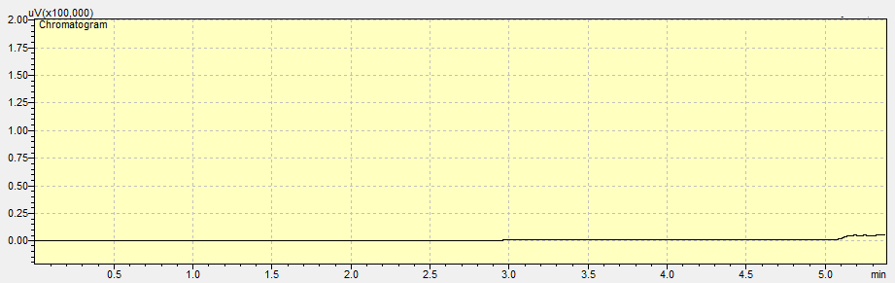
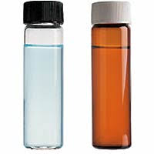
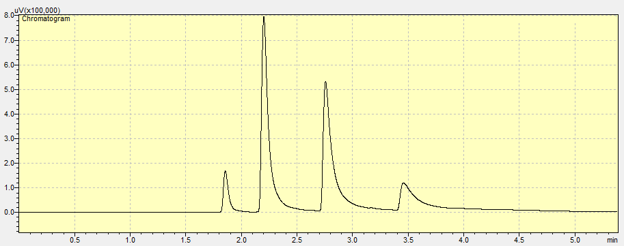
SELETIVIDADE
Tempos de retenção (min)
TCM | BDCM | DBCM | TBM
1,85 | 2,20 | 2,75 | 3,40
ISENTAS DOS THM
FORTIFICADAS THM 1 µg/L
BDCM
DBCM
HS-SPME-GC/ECD
TCM
TBM

Slide 15
LIMITES DE DETECÇÃO E QUANTIFICAÇÃO
LD
BAIXAS CONCENTRAÇÕES
SINAL RUÍDO 3:1
LD = 0,003 µg/L
LQ
BAIXAS CONCENTRAÇÕES
SINAL RUÍDO 10:1
LQ = 0,010 µg/L

Slide 16
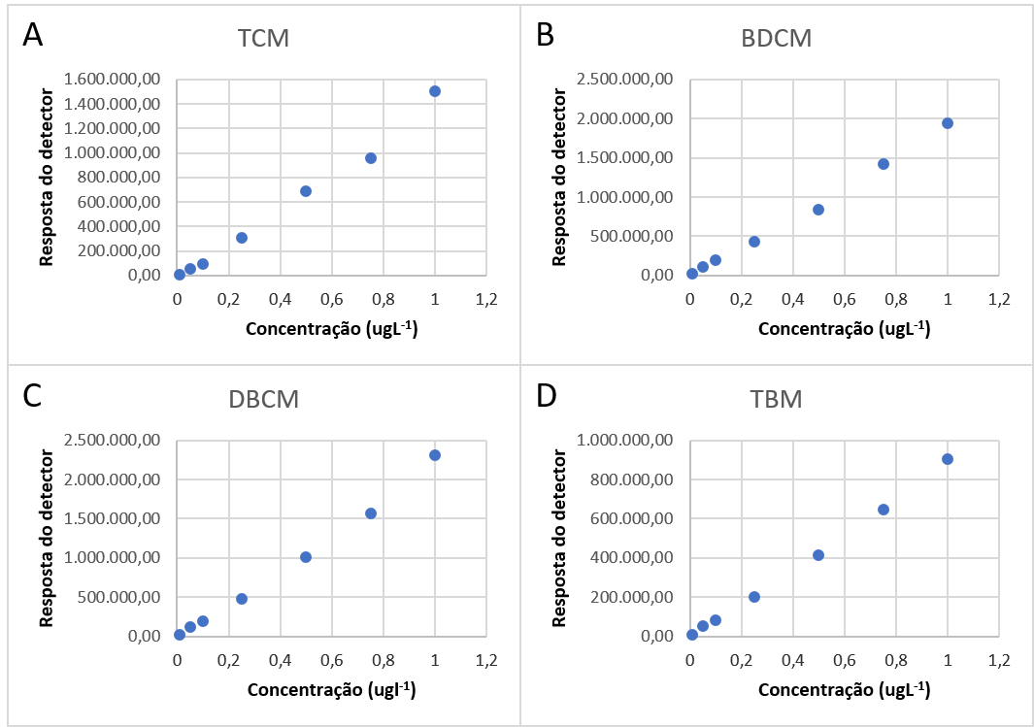
LINEARIDADE
FORTIFICADAS THM 7 CONCENTRAÇÕES
SPME/HS-GC/ECD
THM | a | b | r | r²
TCM | -38731,3 | 1457610 | 0,9950 | 0,9901
BDCM | -15581,2 | 1903450 | 0,9977 | 0,9954
DBCM | -40363,6 | 2244710 | 0,9969 | 0,9938
TBM | -6930,82 | 887352 | 0,9988 | 0,9977

Slide 17
PRECISÃO e EXATIDÃO
THM | Concentração (µg L⁻¹) | %R | Repetibilidade (%CV) | precisão intermediária (%CV)
TCM | 0,05 | 87,5 | 1,8 | 18,4
 | 0,1 | 89,6 | 3,0 | 5,9
 | 1 | 72,2 | 4,0 | 3,7
BDCM | 0,05 | 103,2 | 11,3 | 10,7
 | 0,1 | 109,8 | 3,8 | 15,9
 | 1 | 102,5 | 3,1 | 10,0
DBCM | 0,05 | 115,8 | 1,0 | 8,8
 | 0,1 | 104,7 | 3,4 | 11,4
 | 1 | 104,6 | 4,7 | 6,3
TBM | 0,05 | 118,5 | 4,9 | 10,7
 | 0,1 | 99,7 | 2,3 | 12,1
 | 1 | 102,5 | 5,6 | 7,0
REPETIBILIDADE
1,8 ≤ CV ≤ 11,3
PRECISÃO
INTERMEDIÁRIA
3,7 ≤ CV ≤ 18,4
RECUPERAÇÃO
72,2 ≤ R ≤ 118,5

Slide 18
Resultados
Coleta |  | THM (µg L⁻¹)
Data | Ponto | TCM | BDCM | DBCM | TBM | THM T
16/08/2018 | P6 | 0,10972 | 0,10921 | 0,03611 | <LQ | 0,25504
16/08/2018 | P7 | 0,22368 | 0,34040 | 0,07935 | <LQ | 0,64343
04/09/2018 | P6 | 0,18540 | 0,17901 | 0,03693 | <LQ | 0,40134
04/09/2018 | P7 | 0,25422 | 0,15637 | 0,03779 | <LQ | 0,44838
10/10/2018 | P6 | 0,13306 | 0,15583 | 0,03611 | <LQ | 0,28889
10/10/2018 | P7 | 0,21956 | 0,14286 | 0,07267 | <LQ | 0,36242
23/10/2018 | P6 | 0,10899 | 0,11379 | 0,05804 | <LQ | 0,28082
23/10/2018 | P7 | 0,20373 | 0,10152 | 0,05383 | <LQ | 0,35909
28/11/2018 | P6 | 0,14790 | 0,16657 | 0,04117 | <LQ | 0,35564
28/11/2018 | P7 | 0,39588 | 0,54763 | 0,11597 | <LQ | 1,05948
Notes:
As determinações de THMs foram realizadas em duplicata. Em todos os dias de coleta foram detectados níveis de TCM na água bruta, porém em níveis abaixo do limite de quantificação do método HS-SPME-GC/ECD, que é de 0,010 µg L⁻¹. Esses níveis permaneceram constantes até a etapa de desinfecção. Os outros THMs não foram detectados na água bruta. Nas Amostras coletadas em agosto, setembro, outubro e novembro de 2018 foi possível detectar o BDCM a partir do ponto 3 (água decantada), mas os níveis permaneceram abaixo do limite de quantificação (0,010 µg L⁻¹) até a desinfecção. Os THMs DBCM e TBM se presentes nas amostras, estavam em níveis menores que o limite de detecção até a desinfecção. A Tabela 1 apresenta os resultados dos THMs na etapa de desinfecção (P 6) e no reservatório central de distribuição (P7).
No mais, em todas as coletas os níveis de THMs total foram bem abaixo do limite maximo permitido pela legislação brasileira (100 µg L⁻¹), iIndicando que o tratamento de água na ETA de Senador Firmino está em conformidade com as normas vigentes para esse parâmetro.

Slide 19
Resultados
Data (mês/ano) | THMs totais (µg L⁻¹)
ago/2012 | < 200
ago/2013 | < 10
set/2014 | < 10
set/2015 | < 10
jul/2016 | < 4
out/2017 | < 4
dez/2018 | < 4
Notes:
Desde 2012 o Serviço Autônomo de Água e Esgoto (SAAE) disponibiliza dados de análises de THMs na água tratada do município em seu site (Saae, 2019). Esses dados foram resumidos na Tabela 2.
Em todas as análises realizadas os níveis de THMs se encontravam dentro do limite maximo permitido, entretando os limites de quantificação dos métodos não foram suficientes para quantificar os THMs nos níveis em que são produzidos, apenas garantir a qualidade da água. Nestre trabalho foi possível realizar a quantificação exata dos níveis de THMs e todos eles ficaram abaixo do que era indicado nas análises do SAAE.

Slide 20
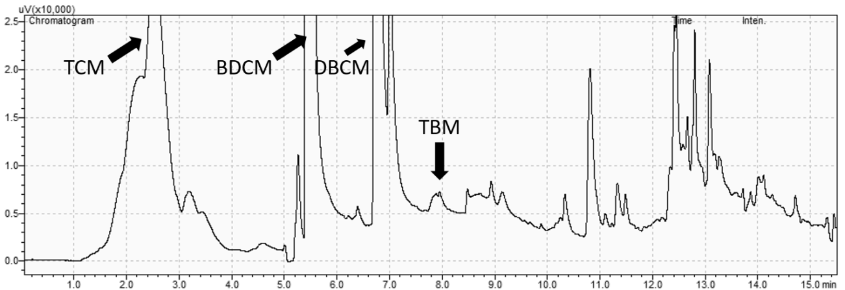
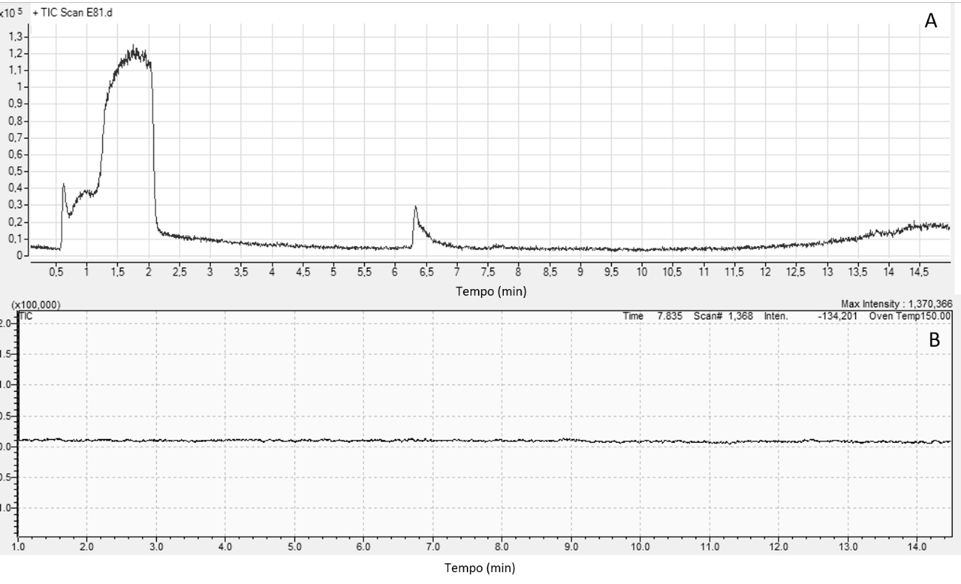

Outros Subprodutos da Desinfecção
GC-ECD
INDÍCIOS DE OUTROS SPD
GC-MS (Agilent)
DETECÇÃO
GC-MS (Shimadzu)
Faixa de massas: 20 – 550 m/z

Slide 21

Conclusão
BAIXOS NÍVEIS THM
THM < VMP
CORRELAÇÃO THM – ÁGUA BRUTA
IDENTIFICAÇÃO OUTROS SPD
Notes:
O THM TCM foi encontrado em águas naturais do rio Turvo, mas em concentração menor que o limite de quantificação do método (HS-SPME-GC/ECD). A presença de THMs na água tratada da ETA de Senador Firmino se deu em concentrações baixas, até 100 vezes menor que o limite máximo permitido pela legislação brasileira.

Slide 22
Obrigada.
Fernanda Fernandes Heleno
Química (Licenciatura e Bacharelado com Habilitação em Indústria)
Mestra em Engenharia Ambiental - UFOP
Doutora em Agroquímica - UFV
Diretora do Serviço Autônomo de Água e Esgoto (SAAE) de Senador Firmino/MG
fernanda.heleno@saaesenadorfirmino.com.br
(32) 3536-1126

